Slide 1
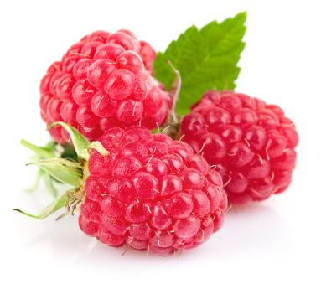
По малину в сад пойдём
Зрительная гимнастика

Slide 2
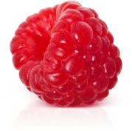
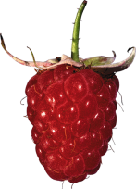
Ребята! Берегите зрение!

Slide 3
Информационные источники
Фон
Малина 1 2 3 4
Песня «По малину в сад пойдём»

